Slide 1
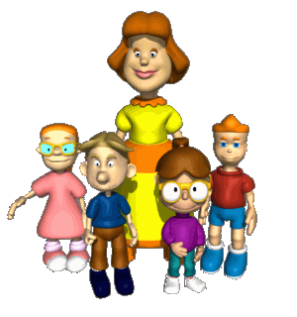
Урок обществознания
Окутина И.А., учитель обществознания МБОУ СОШ с УИОП № 80,
г.Хабаровск

Slide 2
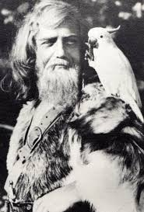
Робинзон Крузо, первым делом научил говорить попугая, разговаривал сам с собой, читал Библию. Робинзон выжил. 28 лет он сражался с дикой природой и победил. Но не было дня, чтобы он не вглядывался в морскую даль.

Slide 3
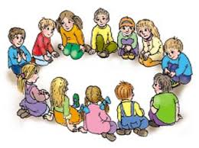
Общение и его значение в жизни человека
Человек - существо общественное,
Устроено так судьбой!
Он должен уметь общаться,
Чтоб оставаться собой!

Slide 4
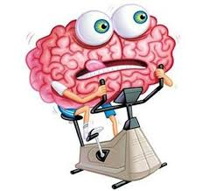

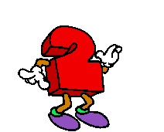
«Кто есть кто»
  Определите название своей группы из зашифрованного термина
  Назовите термин

Slide 5


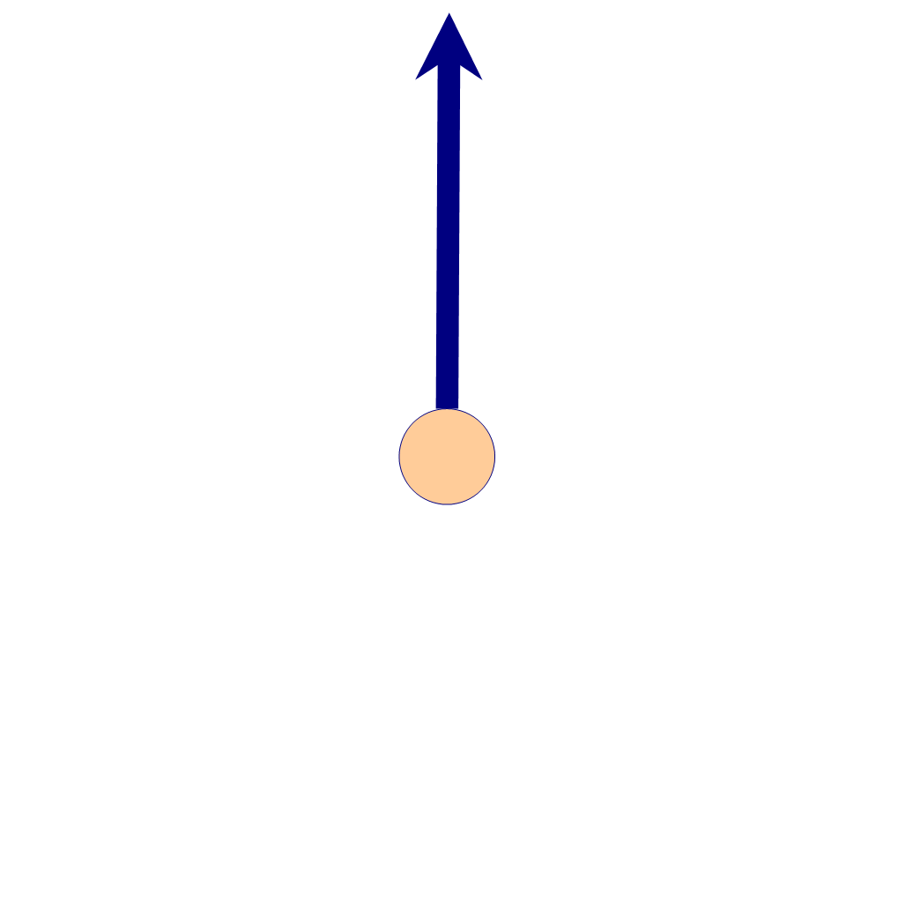
0
55
5
50
10
45
15
40
20
35
25
30

Slide 6
Как связаны названия групп с темой урока
Расшифруйте:
ЕЬЧР
КМАМИИ
ИНЯТОНЦАИ
СЖЕЫТ

Slide 7
Какова роль общения в жизни каждого современного человека?
В качестве лучиков солнца выступят те роли, которые играет общение в межличностных отношениях.

Slide 8
0
55
5
50
10
45
15
40
20
35
25
30

Slide 9
Какова роль общения в жизни каждого современного человека?
В качестве лучиков солнца выступят те роли, которые играет общение в межличностных отношениях.

Slide 10
«Найди интересную тему»
В течении 2 минут вы должны обсудить картинки:
Определить тему или темы объединяющие все 4 картинки
Написать общую тему на листе

Slide 11
0
55
5
50
10
45
15
40
20
35
25
30

Slide 12
0
55
5
50
10
45
15
40
20
35
25
30

Slide 13
Обсуждаем
Какая тема вас объединила через картинки?
Почему это важно для общения, что вы можете узнать из такого общения?
Будет ли вам интересно это общение?

Slide 14

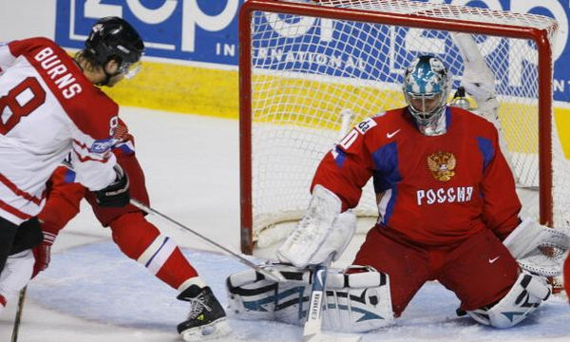
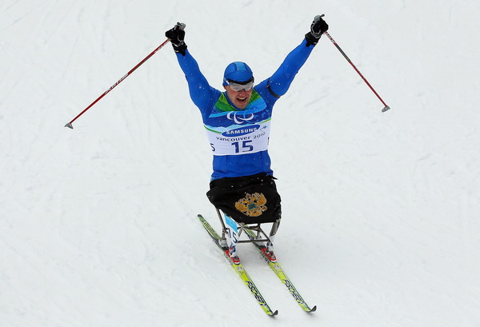
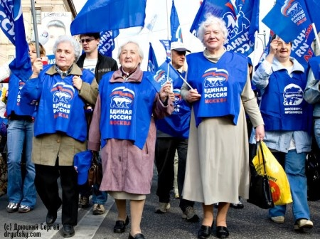

Slide 15
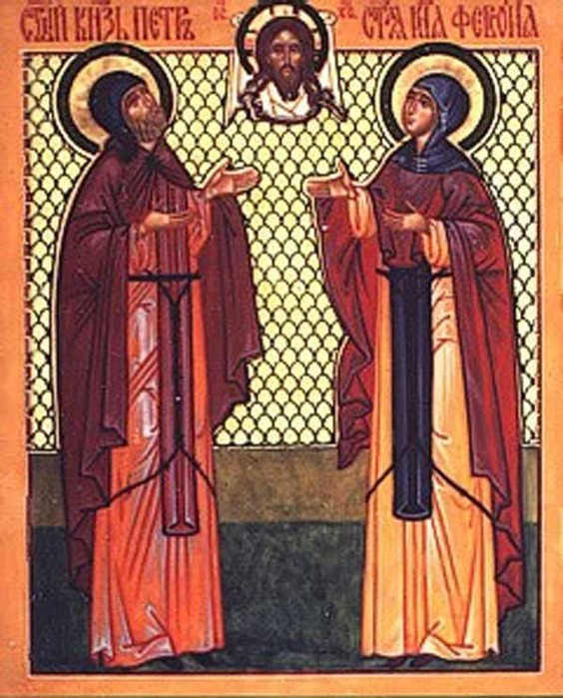
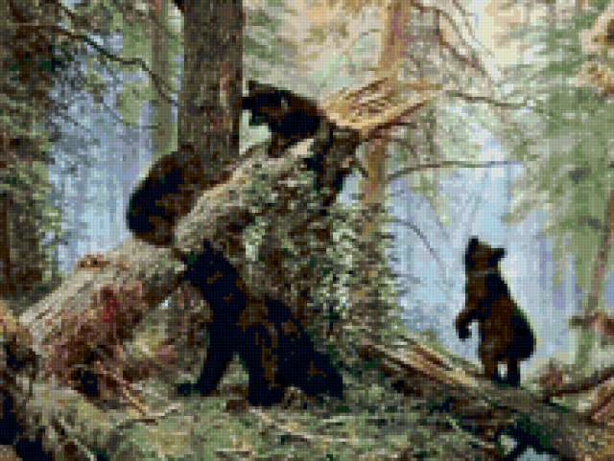
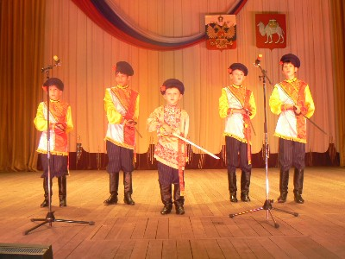
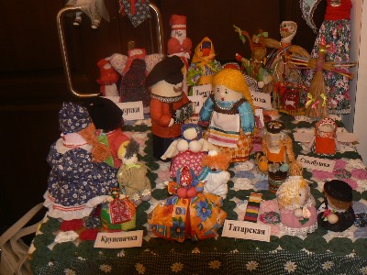

Slide 16
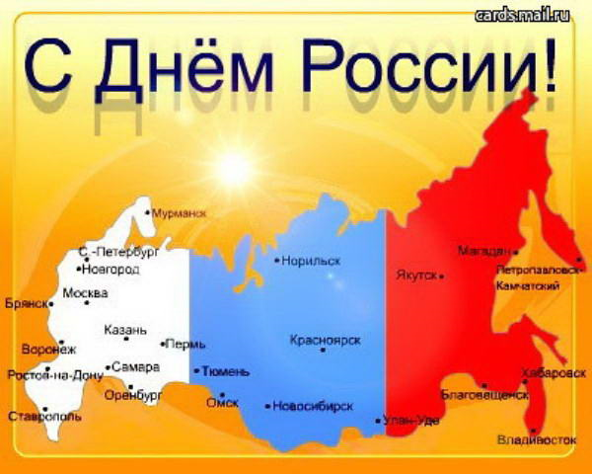
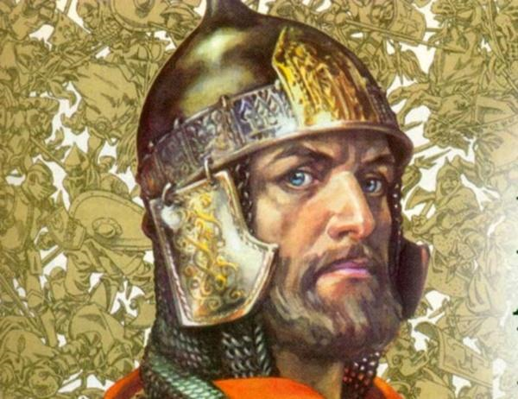
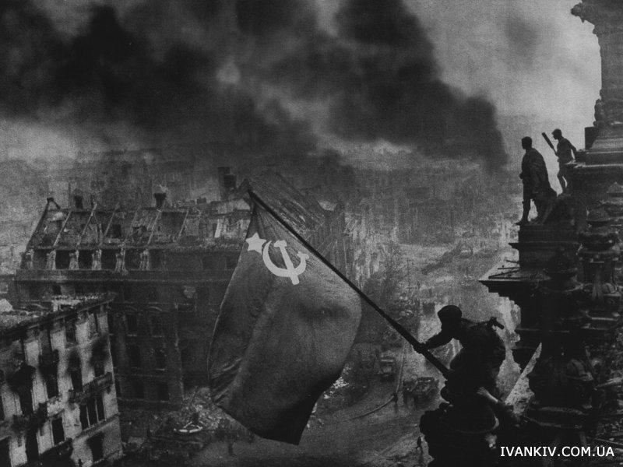
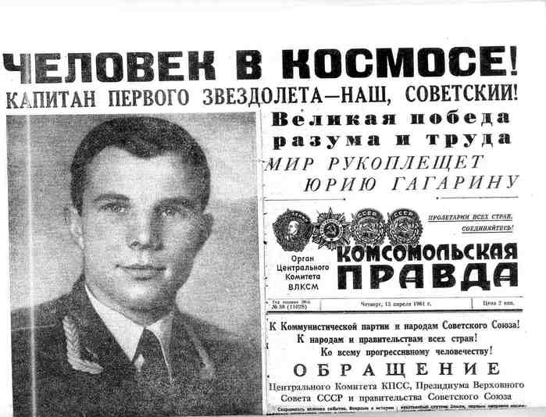

Slide 17
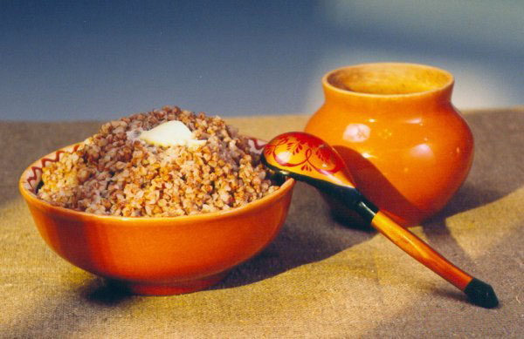
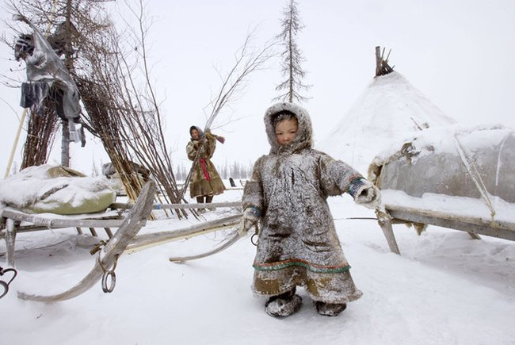
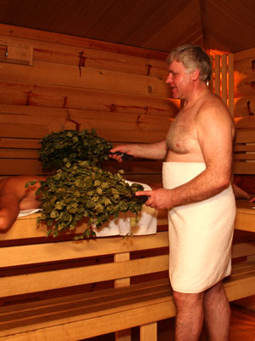
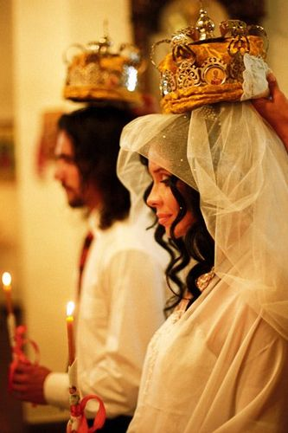

Slide 18
«Кластер»
Перед вами лежит текст .
Вы, работая в группе, должны:
  прочитать этот текст- притчу
  составить кластер (схема кластера у вас на парте)
  На работу - 5минут

Slide 19
Схема кластера
Главное (ключевое) слово
Герои - действующие лица
Основные понятия
Ценности
СИМВОЛЫ
Основная мысль - вывод

Slide 20
0
55
5
50
10
45
15
40
20
35
25
30

Slide 21
0
55
5
50
10
45
15
40
20
35
25
30

Slide 22
0
55
5
50
10
45
15
40
20
35
25
30

Slide 23
0
55
5
50
10
45
15
40
20
35
25
30

Slide 24
0
55
5
50
10
45
15
40
20
35
25
30

Slide 25
Обсуждаем кластеры
Главное (ключевое) слово
Герои - действующие лица
Основные понятия
Ценности
СИМВОЛЫ
Можно нарисовать
Можно нарисовать
Можно нарисовать
Основная мысль - вывод

Slide 26
«Отказ»
Ситуация № 1
Ваш друг предлагает вам сбежать с урока

Slide 27
«Отказ»
Ситуация № 2
Ваш друг предлагает вам закурить.

Slide 28

Умей сказать «Нет»

Slide 29
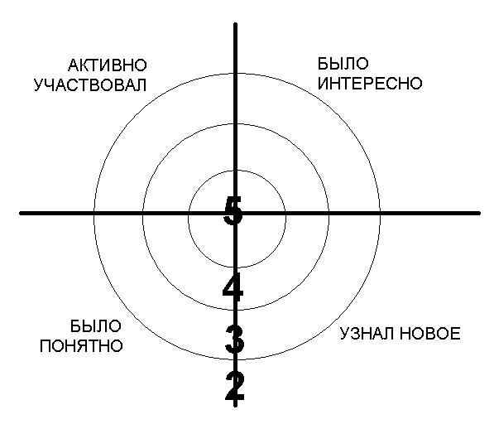
На «рефлексивной мишени» отметить работу группы, заполнив каждый сектор.

Slide 30
Домашнее задание
§ стр.71-74, описать ситуацию, в которой нужно сказать нет

Slide 31

СПАСИБО за ОБЩЕНИЕ
УДАЧИ!

